Slide 1


18 gennaio 2023
PRRB 2022-2027
Base dati e metodologia di monitoraggio

Slide 2
18 gennaio 2023
Percorso di approvazione del Piano
03.05.2021 – Adozione del documento programmatico contenente gli obiettivi strategici e le scelte generali del (PRRB) con DGR n. 643
13.09.2021 – Incontro di presentazione nuovo PRRB
30.09.2021 – Focus rifiuti urbani
07.10.2021 – Focus economia circolare e rifiuti speciali
14.10.2021 – Focus tariffa puntuale
21.10.2021 – Focus impianti
04.11.2021 – Focus bonifiche
28.05.2021 – Approvazione atto di indirizzo–ordine del giorno n. 3465 collegato all’oggetto assembleare 3330 da parte dell’Assemblea Legislativa

Slide 3
18 gennaio 2023
Percorso di approvazione del Piano
Adozione PRRB con Delibera n. 2265 del 27 dicembre 2021
Deposito della proposta di Piano e raccolta delle osservazioni per il periodo di 45 giorni, cioè fino al 12 febbraio 2022
Con DGR 719 del 09/05/2022 la Giunta regionale ha ritenuto di procedere nel percorso di approvazione attraverso la controdeduzione alle osservazioni pervenute e la proposta del Piano all’Assemblea Legislativa.
Pubblicazione sul Bollettino Ufficiale della Regione Emilia-Romagna (BURERT) n. 373 del 29 dicembre 2021

Slide 4
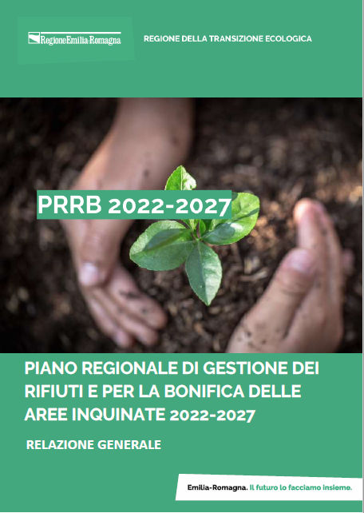
18 gennaio 2023
Percorso di approvazione del Piano
Sono seguite 4 sessioni di lavoro della Commissione III Territorio, Ambiente, Mobilità, come concordato con tutte le forze politiche:
13 giugno 2022: Rifiuti urbani
17 giugno 2022: Rifiuti speciali
22 giugno 2022: Bonifiche
29 giugno 2022: Discussione e voto
Con Deliberazione dell’Assemblea Legislativa 12 luglio 2022, n. 87 è stato approvato il Piano Regionale di gestione dei Rifiuti e per la Bonifica delle aree inquinate 2022-2027 (PRRB).
https://ambiente.regione.emilia-romagna.it/it/rifiuti/temi/rifiuti/piano-rifiuti/nuovo-piano-rifiuti-2022-2027

Slide 5

18 gennaio 2023
Ordine del giorno n. 6 collegato all'oggetto assembleare 5166
Ordine del giorno a firma dei Consiglieri Montalti, Bulbi, Costi, Caliandro, Rossi, Costa, Gerace, Fabbri, Soncini, Daffadà, Rontini, approvato nella seduta dell’Assemblea legislativa del 12 luglio 2022.
Impegna la Giunta Regionale a condividere entro la fine del 2022, con la Commissione Ambiente dell'Assemblea legislativa, tutta la base dati e la specifica metodologia su cui è svolto il monitoraggio annuale e la valutazione al 2025, e a comunicare tempestivamente i dati relativi ai monitoraggi annuali e alla valutazione al 2025, rendendo anche accessibili nel portale regionale le relative deliberazioni di monitoraggio.

Slide 6
18 gennaio 2023
Norme Tecniche di Attuazione (NTA)
Art. 25 Relazione sullo stato di attuazione del Piano
1. La verifica delle disposizioni del Piano è effettuata dalla Regione attraverso il monitoraggio periodico secondo i criteri di cui al capitolo 17. In particolare:
a) ogni anno la Regione, avvalendosi anche dell’Agenzia regionale prevenzione, ambiente e energia (ARPAE) elabora una Relazione circa lo stato di attuazione del Piano;
b) nell’anno 2025, la Relazione conterrà altresì la verifica dell’efficacia delle azioni messe in atto in ordine alla riduzione della quantità di rifiuti urbani e speciali avviati a smaltimento con le conseguenti ricadute sull’impiantistica regionale di smaltimento e di recupero energetico, e la eventuale necessità di interventi correttivi nelle azioni di Piano.
2. La Relazione di cui al comma 1 tiene conto delle informazioni contenute nel Rapporto sulla gestione dei rifiuti elaborato annualmente dalla Regione e da ARPAE, in particolare contiene un’analisi puntuale circa la necessità di un eventuale fabbisogno di trattamento ulteriore rispetto a quello stimato dal Piano, ed è pubblicata sul sito web della Regione. …
Notes:
Lascerei solo i primi due commi dell’art. 25 e non citerei l’art. 19

Slide 7
18 gennaio 2023
Sistema di acquisizione dei dati
I dati relativi ai Rifiuti Urbani si riferiscono all’anno precedente l’acquisizione,
mentre quelli relativi ai Rifiuti Speciali si riferiscono a due anni prima.
Il Sistema Informativo Regionale sui Rifiuti (S.I.R.R.) è costituito:
per i dati relativi a produzione e gestione dei rifiuti urbani (RU)
dal Data Base web O.R.So. articolato nei moduli Scheda Comuni e Scheda Impianti e dal Data Base M.U.D.
per i dati di produzione e gestione dei rifiuti speciali (RS)
per i dati autorizzativi
dal portale AIA della Regione Emilia-Romagna e attraverso i sistemi informativi di ARPAE.
dai Data Base M.U.D. contenenti le dichiarazioni presentate (bonificate) e dal Data Base web O.R.So. Scheda Impianti
È in fase di implementazione il registro nazionale per la raccolta delle autorizzazioni per lo svolgimento di operazioni di recupero Recer per gli EoW
Il sistema di acquisizione dei dati è stato definito con DGR n. 1238 del 2016,
successivamente aggiornata con DGR n. 2147 del 10/12/2018.

Slide 8
18 gennaio 2023
Sistema di acquisizione dei dati
La compilazione dell’applicativo O.R.So. è effettuata:
ANNUALMENTE
dati consuntivi riferiti all’annualità precedente
Entro il 30 aprile da parte dei comuni (o per essi dal gestore del servizio di raccolta su delega del Comune)
Entro il 31 maggio da parte dei Gestori degli impianti
SEMESTRALMENTE
dati riferiti al periodo gennaio-giugno dell’annualità in corso
La Regione Emilia Romagna ha richiesto, con DGR 1238/2016, la compilazione semestrale (entro il 31 agosto) da parte dei gestori del servizio di raccolta e da parte dei gestori degli impianti: TM/TMB, termovalorizzatori e discariche, piattaforme e trasbordi da cui transitano i rifiuti indifferenziati residui
Elaborazione Rapporto sulla gestione dei rifiuti
Delibera di Giunta Regionale di monitoraggio
Entro il 30 aprile i Soggetti obbligati, compilano la dichiarazione MUD (art. 189 del D.Lgs. 152/2006)
Tutti i dati relativi al monitoraggio sono consultabili all’indirizzo https://ambiente.regione.emilia-romagna.it/it/rifiuti/temi/rifiuti/piano-rifiuti/nuovo-piano-rifiuti-2022-2027/piano-approvato

Slide 9

18 gennaio 2023
Rapporto sulla gestione dei rifiuti
Art. 25 delle NTA
9

Slide 10



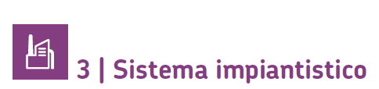

18 gennaio 2023
Rapporto sulla gestione dei rifiuti
L’elaborazione del report 2022, relativo ai dati 2021 per i rifiuti urbani e 2020 per i rifiuti speciali, è in fase conclusiva.
I report relativi alle annualità precedenti sono consultabili all’indirizzo: https://ambiente.regione.emilia-romagna.it/it/rifiuti/informazioni/documenti-e-pubblicazioni/documenti-e-pubblicazioni-rifiuti

Slide 11
18 gennaio 2023
Set di indicatori
Il set di indicatori è definito, sulla base degli obiettivi e delle azioni previste, al Capitolo 17 della Relazione generale del PRRB 2022-2027.
Obiettivo | Indicatore RU e RS | Dati Report 2022 | Metodo di calcolo/misura | Valore Obiettivo
Ridurre la produzione dei rifiuti urbani e speciali | Produzione di rifiuti urbani | 2.839.452 t (anno 2021) | Dato desunto dai rendiconti annuali dei Comuni inseriti in ORSo | Valori scenario di Piano
 | Produzione totale di rifiuti indifferenziati | 789.374 t (anno 2021) | Dato desunto dai rendiconti annuali dei Comuni inseriti in ORSo | Valori scenario di Piano
 | Produzione di rifiuti speciali non pericolosi | 7.049.548 t (anno 2020) | Dati desunti dalla BD MUD | Valori scenario di Piano
 | Produzione di rifiuti speciali pericolosi | 728.540 t (anno 2020) | Dati desunti dalla BD MUD | Valori scenario di Piano
 | Produzione totale di rifiuti speciali | 7.778.088 t (anno 2020) | Dati desunti dalla BD MUD | Valori scenario di Piano
Notes:
Sposterei i non inviati a riciclaggio nella seconda slide e forse eliminerei la prevenzione

Slide 12
18 gennaio 2023
Set di indicatori RU
Il set di indicatori è definito, sulla base degli obiettivi e delle azioni previste, al Capitolo 17 della Relazione generale del PRRB 2022-2027.
Obiettivo | Indicatore RU |  | Dati Report 2022 (anno 2021) | Metodo di calcolo/misura | Valore Obiettivo
Favorire il recupero di materia | Raccolta differenziata totale |  | 72,2 % | Dato desunto dai rendiconti annuali dei Comuni inseriti in ORSo. %RD = (RD tot/Prod RU tot)*100 | Valori scenario di Piano
 | Raccolta differenziata per area omogenea | Montagna | 59 % 78 % 69% |  | Valori scenario di Piano
 |  | Pianura | kg/abitante |  | Valori scenario di Piano
 |  | Capoluoghi-costa | tonnellate RU / milioni di euro |  | Valori scenario di Piano
 | Preparazione per il riutilizzo e riciclaggio per le principali frazioni dei rifiuti urbani raccolti |  | 55 % | Metodologia di calcolo indicata nella Direttiva 2018/851/Ue Riciclaggio di rifiuti urbani (in %) = RU riciclati/RU prodotti | Valori scenario di Piano
 | Rifiuti non inviati a riciclaggio pro capite (R-NIR kg/ab) |  | 188 kg/abitante | Pro capite R-NIR= (Produzione RI+RD non avviata a riciclo)/abitanti residenti | Valori scenario di Piano
Azzerare i rifiuti in discarica | Rifiuti urbani indifferenziati smaltiti in discarica |  | 37.139 tonnellate corrispondenti al 1,31% sul totale dei Rifiuti prodotti | Dato desunto da ORSo e da dichiarazione MUD impianti % = Rifiuti Urbani inviati in discarica/Rifiuti Urbani prodotti | Valori scenari di Piano
Autosufficienza gestione RU in Regione | Autosufficienza impiantistica |  | SI | valutazione del sistema impiantistico in esercizio e definizione dei quantitativi già autorizzati e in corso di autorizzazione
Notes:
Inserirei qua i non inviati a riciclaggio

Slide 13
18 gennaio 2023
Set di indicatori RS
Il set di indicatori è definito, sulla base degli obiettivi e delle azioni previste, al Capitolo 17 della Relazione generale del PRRB 2022-2027.
Obiettivo | Indicatore RS | Dati Report 2022 (anno 2020) Unità di misura | Metodo di calcolo/misura | Valore Obiettivo
Minimizzare il ricorso allo smaltimento | Quantitativi smaltiti in discarica | 6 % | Dati desunti dalla BD MUD Rifiuti speciali smaltiti come D1/Rifiuti speciali prodotti | Valori scenario di Piano
 | Quantitativi smaltiti in discarica | 522.798 tonnellate | Dati desunti dalla BD MUD Rifiuti speciali smaltiti come D1 | Valori scenario di Piano
Autosufficienza smaltimento | Autosufficienza impiantistica discariche/inceneritori | NO | metodologia DGR 987 del 3/7/17

Slide 14

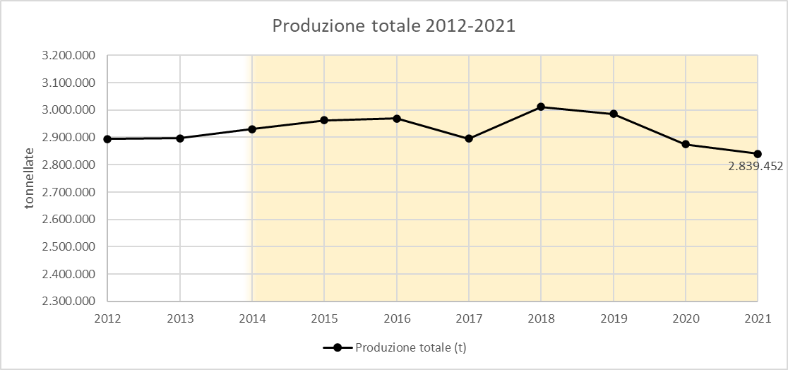
18 gennaio 2023
Produzione totale di Rifiuti Urbani
Nel periodo 2018-2021 la produzione totale di rifiuti urbani ha registrato una leggera diminuzione (da 3.011.354 tonnellate rilevate nel 2018 a 2.839.452 tonnellate rilevate nel 2021).
Più marcato il calo registrato nell’anno 2020 (-3,7 % rispetto al 2019), da correlarsi in parte al rallentamento dei sistemi produttivo e turistico regionale, quale effetto della pandemia dovuta al Covid-19.
Nell’anno 2021 la produzione totale di rifiuti urbani ha raggiunto il valore di 2.839.452 tonnellate (-1,2 % rispetto al 2020).

Slide 15

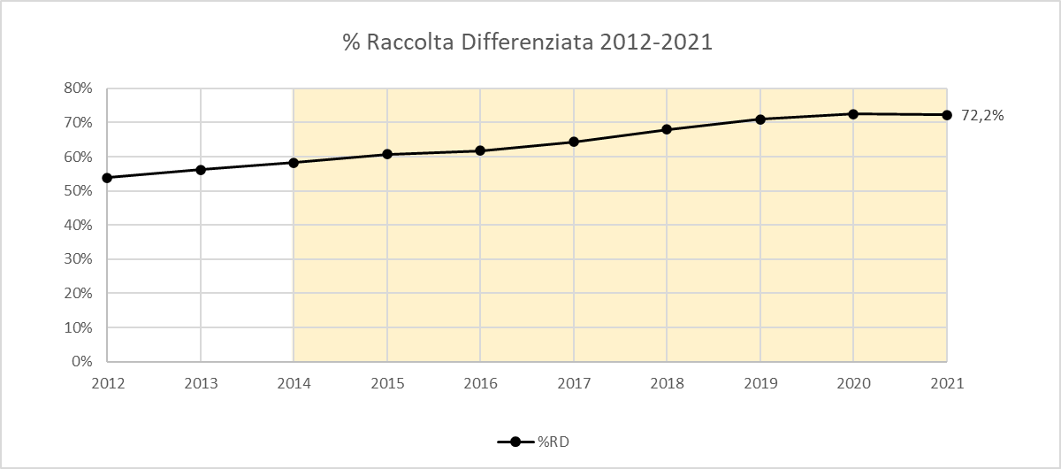
18 gennaio 2023
Raccolta differenziata
Il metodo standard per la determinazione della percentuale di
raccolta differenziata è stato definito con Del. G.R. n. 2218 del 13/12/2016, sulla base di quanto previsto
dal D.M. Ambiente 26 maggio 2016
I risultati delle raccolte conseguiti al termine di ogni anno sono resi pubblici e diffusi ai sensi dell’art. 18 bis, comma 1 ter, della L.R. n. 25/1999 e dell’art. 29, comma 4 della legge n. 221/2015, con Determinazione Dirigenziale, indicativamente nel mese di luglio di ogni anno.
La percentuale di rifiuti urbani raccolti in modo differenziato rispetto al totale dei rifiuti urbani ha avuto un incremento costante nel corso di tutto il periodo considerato, passando dal 53,9% del 2012 al 72,5% del 2020.
Nell’anno 2021 la raccolta differenziata regionale ha raggiunto il 72,2% valore sostanzialmente analogo rispetto a quello del 2020. La differenza tra l’anno 2021 ed il 2019 risulta pari a +1,3%.
Sui dati 2021 incidono le nuove disposizioni comunitarie e nazionali (D.Lgs. 116/2020) che tra le altre cose rivedono la "classificazione dei rifiuti" (ad es. i rifiuti da C&D, quantificati nel 2020 in 90.023 t, se considerati anche nel 2021, porterebbero la percentuale di RD a 73,1%, in aumento del +0,6% rispetto al 2020).

Slide 16

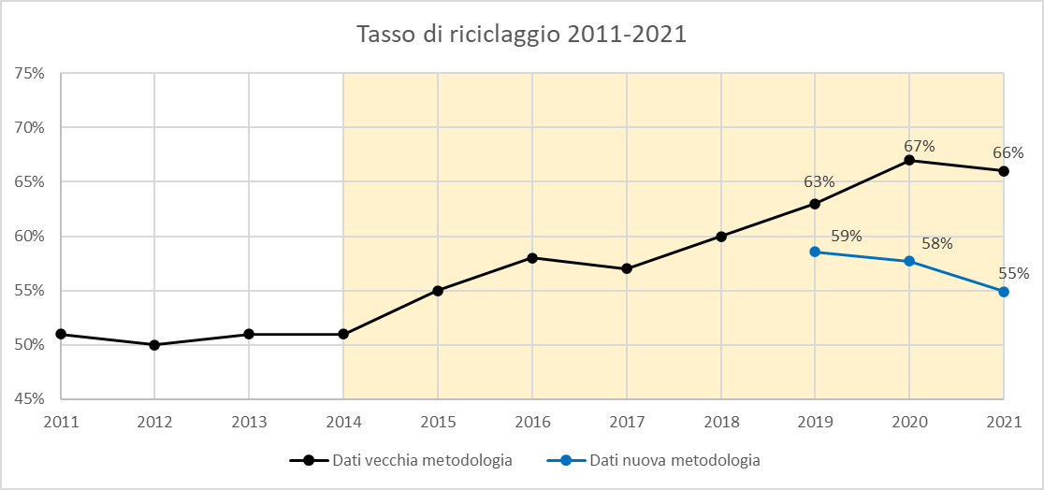
18 gennaio 2023
Preparazione per il riutilizzo e il riciclaggio
I valori della percentuale dei rifiuti preparati per il riutilizzo e il riciclaggio, attualizzati applicando la nuova metodologia definita a livello comunitario, erano risultati pari al 59% nel 2019 e al 58% nel 2020.
Il valore del tasso di riciclaggio relativo all’anno 2021 è risultato pari a 55%, in diminuzione rispetto agli anni precedenti, ma che consente comunque di aver raggiunto, con 4 anni di anticipo, l’obiettivo previsto dalla direttiva europea per il 2025.
La diminuzione registrata con la nuova metodologia, tra gli anni 2020 e 2021, può essere in parte imputata al fatto che dall’anno 2021 i rifiuti da C&D vengono considerati, ai sensi del D.Lgs. 116/2020, quali rifiuti speciali e pertanto non rientrano nel calcolo del tasso di riciclaggio.
L’andamento differente registrato applicando le due diverse metodologie di calcolo è influenzato dalle ulteriori frazioni conteggiate nella nuova metodologia (RAEE, tessili, ingombranti, RU pericolosi ed altre frazioni), caratterizzate da una bassa riciclabilità.

Slide 17

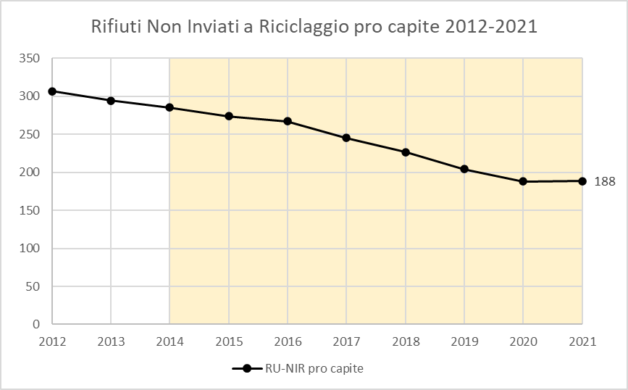
18 gennaio 2023
Rifiuto urbano pro capite non inviato a riciclaggio
La quota di rifiuti urbani non inviati a riciclaggio che comprende oltre ai rifiuti urbani indifferenziati, anche quelle frazioni di rifiuti che, pur essendo oggetto di raccolta differenziata, vengono avviate direttamente a recupero energetico o a smaltimento, nel 2021 ammonta a 839.350 t, pari a 188 kg/ab, valore sostanzialmente analogo rispetto a quello del 2020.

Slide 18
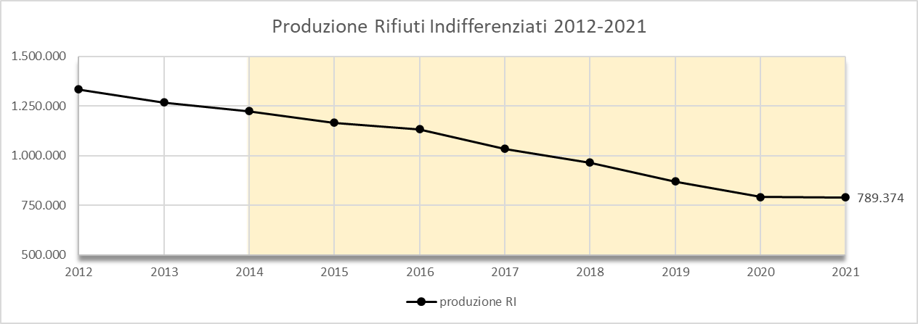
18 gennaio 2023
Rifiuto urbano indifferenziato
La produzione di rifiuti urbani indifferenziati ha evidenziato un trend in diminuzione nel corso di tutto il periodo considerato, passando dal 1.334.030 tonnellate del 2012 al 791.661 tonnellate del 2020.
Nell’anno 2021 si registra ancora una lieve diminuzione arrivando a 789.374 tonnellate (-0,3 % rispetto all’anno 2020).

Slide 19

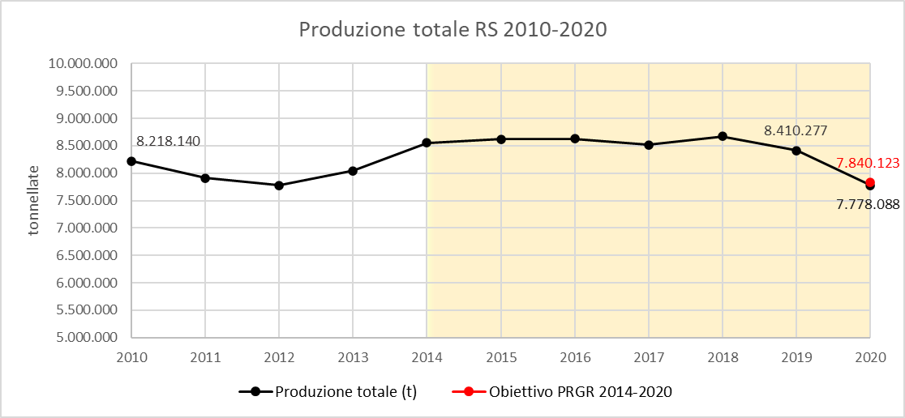
18 gennaio 2023
Produzione totale di Rifiuti Speciali
Si evidenzia una sostanziale stabilità nella produzione di rifiuti speciali (escluso C&D) nel periodo 2014-2018, un lieve decremento nell’anno 2019 seguito da un calo significativo nel 2020 (-7,5 % rispetto al 2019), quale effetto della pandemia dovuta al Covid-19.

Slide 20
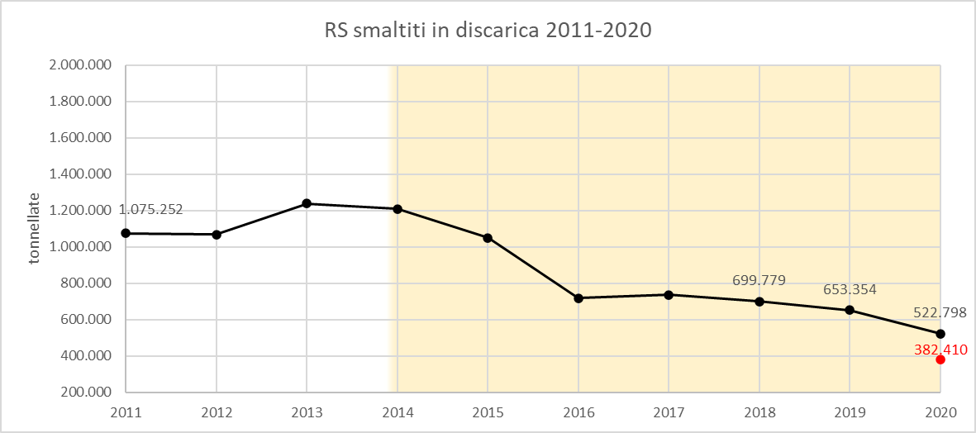

18 gennaio 2023
Smaltimento in discarica RS
* il dato relativo al 2020 non è depurato della quota di RS 19121* decadenti dal trattamento RI
Il quantitativo smaltito in discarica nell’anno 2020 si attesta al 6% del quantitativo totale di rifiuti speciali gestito (esclusi C&D), in diminuzione rispetto all’anno 2019 in cui risultava pari al 7%.

Slide 21
18 gennaio 2023
Delibera di Giunta Regionale di monitoraggio
21

Slide 22
18 gennaio 2023
Metodologia di monitoraggio
Misurazione del dato reale di produzione totale dei rifiuti urbani, raccolta differenziata e produzione di indifferenziato residuo su base regionale al 30 giugno dell’anno in corso
Stima del dato della produzione dei rifiuti urbani al 31 dicembre dell’anno in corso mediante correlazione con l’andamento mensile registrato nelle annualità precedenti
Verifica degli scostamenti rispetto al dato pianificato e valutazione della necessità di aggiornare le previsioni in ordine ai flussi e ai quantitativi dei rifiuti urbani pianificati
Nella metodologia di stima della produzione rifiuti urbani per l’anno 2022 è stato assunto un quadriennio (2018-2021) al fine di ridurre l’incidenza dell’annualità 2020 che risente delle misure emergenziali dovute alla pandemia da COVID-19.

Slide 23
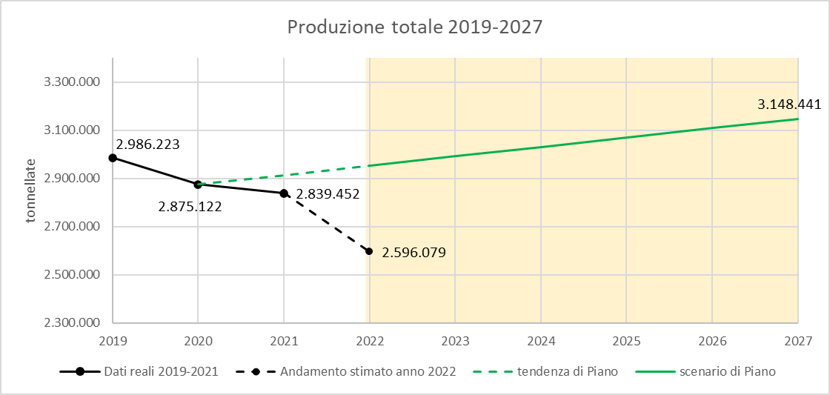
18 gennaio 2023
Produzione totale di Rifiuti Urbani
Il dato stimato della produzione dei rifiuti urbani per l’anno 2022, fa registrare un decremento rispetto al 2021 dell’-8,6%, pari a circa -243.374 tonnellate, rispetto al dato reale registrato nel 2021 ed evidenzia uno scostamento di circa -357.135 tonnellate (-12,1%) rispetto al dato pianificato per il 2022 nel PRRB (senza tuttavia tenere conto dei rifiuti avviati a compostaggio domestico e di comunità e dei rifiuti avviati direttamente a recupero dal produttore quantificabili in circa 150.000 t/anno).
La variazione residua tra scenario pianificato e dati reali può essere riconducibile agli effetti del D.Lgs. 116/2020, che ha di fatto eliminato la pratica dell’assimilazione (si citano ad esempio i rifiuti da C&D, non più considerati tra i rifiuti urbani, che ammontavano nel 2020 a circa 90.000 t), ed alla congiuntura economica, influenzata sia dalla pandemia COVID-19, che ha continuato a colpire il paese nei primi mesi dell’anno, sia dalla crisi economica legata anche agli scenari geopolitici internazionali.

Slide 24
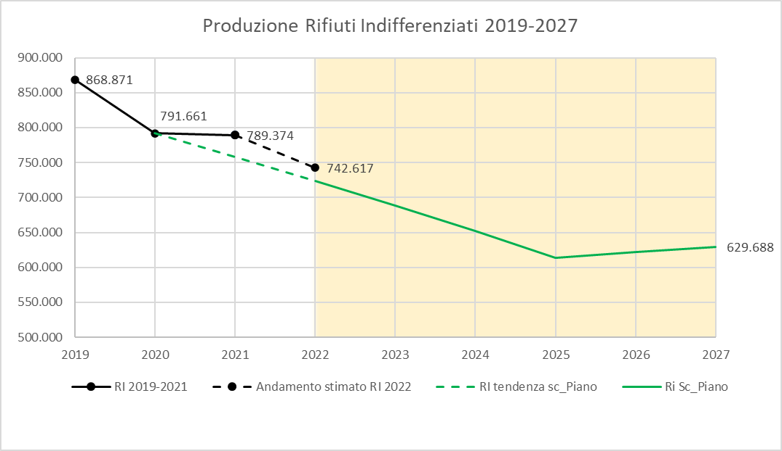
18 gennaio 2023
Rifiuto urbano indifferenziato
Il dato della produzione dei rifiuti urbani indifferenziati residui per l’anno 2022 fa registrare un decremento del -5,9%, pari circa 46.757 tonnellate, rispetto al dato reale registrato nel 2021.
La produzione dei rifiuti urbani indifferenziati nel 2022 evidenzia uno scostamento di circa 19.080 tonnellate (+2,6%) rispetto al dato pianificato per il 2022 nel PRRB.
Relativamente all’anno 2022, risulta necessario l’adeguamento di alcune previsioni in ordine ai flussi e ai quantitativi dei rifiuti di cui al capitolo 8 della Relazione generale del PRRB

Slide 25
18 gennaio 2023
Monitoraggio intermedio
In considerazione dell’andamento degli indicatori di monitoraggio durante i primi anni di validità del piano (2022, 2023, 2024 e 2025), in occasione del monitoraggio intermedio che verrà effettuato nel 2025 verrà valutata la necessità di adeguare le previsioni pianificatorie per gli anni successivi (2026 e 2027).
Nel caso in cui i dati di produzione registrati durante i primi anni di validità del piano facciano registrare uno scostamento del quantitativo di rifiuto urbano indifferenziato prodotto a livello regionale rispetto a quello pianificato si provvederà, nell’ambito del monitoraggio intermedio, ad un aggiornamento delle stime di produzione dei rifiuti urbani indifferenziati alle rimanenti annualità di vigenza del Piano al fine di verificare la necessità di individuare eventuali adeguamenti necessari ai flussi ed all’impiantistica.

Slide 26

18 gennaio 2023
Grazie per l’attenzione
26

